Slide 1
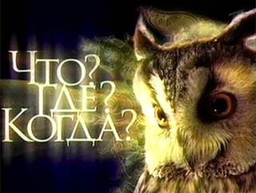
Математическая
игра
«Что?
Где?
Когда?»
Разработала преподаватель ГБОУ НПО ПЛ №24 г. Клинцы Сарычева С.В.

Slide 2
Правила игры:
В каждой команде не более 6 игроков.
В игре возможна замена игроков между турами.
Игрокам предстоит отвечать на вопросы.
На обсуждение каждого вопроса дается 1 минута.
Команды имеют право дать ответ без обсуждения, при правильном ответе они накапливают дополнительное время, при неправильном ответе они выбывают из дальнейшего обсуждения.
Правильный ответ приносит команде 1 балл.
Весь ход игры регистрирует жюри, состоящее из не заинтересованных лиц.

Slide 3
В
игре
Всего
5
туров:
рАЗНОЕ
Математика
рядом
Математические
понятия
Исторический
Блиц - игра

Slide 4
1
Разное

Slide 5
1.1
Правление компании McDonald’s полагает: слухи о том, что мясные блюда сети
McDonald’s готовятся из дождевых червей, легко опровергнуть, сравнив их с мясом. Вопрос: по какому критерию?
Ответ: по цене, черви стоят намного дороже.

Slide 6
1.2
В Японии ее считали развлечением простолюдинов. Дословно переводится как
нитка жемчуга, другое название – гомоку (пятерка в ряд). Назовите наш упрощенный аналог, с помощью которой многие из нас убивали время на уроках.
Ответ: крестики – нолики.

Slide 7
1.3
Перед тем как задать вопрос хочу вам напомнить, что пиктограмма - это
обозначение значком или символом какой-либо команды. В ролике, рекламирующем батончик «TWIX», шоколадные палочки складываются в пиктограмму ЭТОГО. Мы не просим вас воспроизвести пиктограмму. Назовите ЭТО.
Ответ: пауза, две параллельные вертикальные линии – традиционной обозначение паузы в программах для проигрывания музыки.

Slide 8
1.4
Когда Александру Юрьевичу подали на подпись документ, повернутый вверх
ногами, он, по привычки разжал руки. После чего понял, что заработался. Назовите профессию Александра Юрьевича.
Ответ: летчик-космонавт, Александр Калери, за долгое время пребывания в невесомости он привык отпускать предметы, чтоб легче их переворачивать.

Slide 9
1.5
Одним из первых продуктов этой компании была поисковая система, название
которой указывало на высокую скорость выполнения запросов. О какой компании идет речь?
Ответ: 1 С, оно означало, что все вопросы выполняются не дольше, чем за одну секунду.

Slide 10
1.6
Исследователь Раймонд Пристли сравнивает с НИМ полку с книгами,
висевшую над его кроватью в полярной хижине. Некоторые сравнивают с НИМ крупные сосульки.
Ответ: Дамокл.

Slide 11
1.7
Михаил Румянцев был больше известен публике именно под псевдонимом,
обозначавшим канцелярский предмет, который почти никто из вас не носит на уроки.
Ответ: карандаш, это клоун.

Slide 12
2
Математика
рядом

Slide 13
2.1
У аиста – 2, у грача – 3, у колибри – 200. Чего?
Ответ: взмахов крыла.

Slide 14
2.2
Без этого невозможно изучать математику.
Ответ: таблица умножения.

Slide 15
2.3
В Древней Руси их называли ломаными числами. Как называют их в настоящее время?
Ответ: дроби.

Slide 16
2.4
Этот квадрат 6 на 6 метров называют кругом. Назовите всех троих, находящихся внутри него.
Ответ: рефери и два боксера.

Slide 17
2.5
Это слово должно быть вам знакомо из геометрии. Скажите по-латыни «отвес».
Ответ: перпендикуляр.

Slide 18
2.6
В России она была впервые издана в конце XVII в., ее до сих пор преподают школьникам. Процитируйте ее фрагмент, являющийся прописной истиной.
Ответ: арифметика. Дважды два – четыре.

Slide 19
2.7
Какое слово объединяет упряжку, карты и костюм?
Ответ: тройка.

Slide 20
2.8
Вес этого органа у человека всего 7 г, выделений у него – всего 1 см3 в день, а важность его огромна. Что это за орган?
Ответ: глаз.

Slide 21
2.9
Исторический анекдот. Одна знакомая Альберта Эйнштейна попросила его позвонить ей по телефону, но предупредила, что номер очень трудно запомнить: 2-4-3-6-1. «И чего же тут трудного? – удивился ученый. – Две дюжины и девятнадцать…» Закончите его фразу.
Ответ: девятнадцать в квадрате.

Slide 22
2.10
Эту временную единицу составляют 31 557 600 секунд.
Ответ: год.

Slide 23
2.11
Кто скажет с точностью до одного часа сколько времени длится год?
Ответ: 365 дней и 6 часов, точнее, 365 дней 5 часов 48 минут и 46 секунд, за счет минут в течение четырех лет набегает еще 1 день, который прибавляется в високосном году.

Slide 24
2.12
Два города, А и В, находятся на расстоянии 300 км друг от друга. Из этих городов одновременно выезжают друг другу навстречу два велосипедиста и мчатся, не останавливаясь, со скоростью 50 км/ч. Но вместе с первым велосипедистом из города А вылетает муха, пролетающая в час 100 км. Муха опережает первого велосипедиста, летит навстречу второму, выехавшему из В. Встретив его, она сразу поворачивает назад к велосипедисту А. Повстречав его, опять летит обратно навстречу велосипедисту В, и так продолжала она свои полеты взад и вперед до тех пор, пока велосипедисты не съехались. Тогда она успокоилась и села одному из велосипедистов на шапку. Сколько километров пролетела муха?
Ответ: очень часто при решении этой задачи пускаются в разные «тонкие» и сложные выкладки и соображения, не дав себе труда уяснить, что муха, не останавливаясь, летала ровно 3 часа, а следовательно, пролетела 300 километров.

Slide 25
3
Математические
понятия

Slide 26
3.1
Как называются уравнения, в которых переменная стоит вот под таким знаком «
»?
Ответ: иррациональные.

Slide 27
3.2
Для решения, каких уравнений необходимо уравнивать основания степеней, содержащих неизвестную величину?
Ответ: показательные.

Slide 28
3.3
Какие уравнения решаются методом разделения известных и неизвестных слагаемых?
Ответ: линейные.

Slide 29
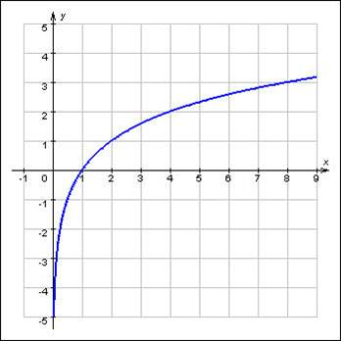
3.4
Вспомните график, какой функции, изображен на рисунке?
Ответ: логарифмической.

Slide 30
3.5
Знаком, какой величины являются две вертикальные черточки?
Ответ: модуль.

Slide 31
3.6
Чем являются корни любого уравнения в графической интерпретации этого уравнения?
Ответ: точками пересечения графика с осью х.

Slide 32
4
Исторический

Slide 33
4.1
Известно, что Альфред Нобель не включил эту науку в список дисциплин своей
премии по разным причинам. Вот некоторые из них. Говорят, что на тот момент уже существовала премия по этой науке от шведского короля. А еще говорят по тому, что эта наука не делает важных изобретений для человечества, а имеет чисто теоретический характер. А какой науке идет речь?
Ответ: математика.

Slide 34
4.2
Известно, что этому предмету уже более 5000 лет. Первое упоминание о нем
было найдено в Месопотамии и относится примерно к 3500 году до н.э. Конечно изначально они отличались от того как выглядят сейчас. В Древнем Египте в V веке до н.э. вместо углублений стали использовать палочки с нанизанными на них камешками. В России они появились в XVI веке. В Японии обучение использованию этого прибора остается обязательным для начальной школы. У нас их еще изредка можно встретить в наших сельских магазинах. А каком предмете идет речь?
Ответ: счеты.
Prezentacii.com

Slide 35
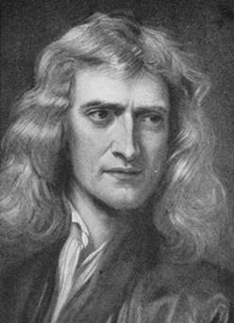
4.3
Этот ученый больше физик, чем математики. Но именно он открыл соотношение между корнями и дискриминантом [b2 – 4ac] квадратного уравнения, а именно, что уравнение ax2 + bx + c = 0 имеет равные действительные, разные действительные или комплексно сопряженные корни в зависимости оттого, будет ли дискриминант b2 – 4ac равен нулю, больше или меньше нуля. Мы его знаем больше по трем физическим законам. А каком ученом идет речь?
Ответ: Ньютон.

Slide 36
4.4
Этот математик впервые разделил числа на четные и
нечетные, на простые и составные. Ему принадлежит высказывание «числа правят миром». Он также, является
единственным математиком, чье имя не забывает ни один школьник, даже забыв формулировку теоремы, носящей его имя. Кто это?
Ответ: Пифагор.

Slide 37
4.5
Он «подчинил» алгебру геометрии, написал серия книг по математике под
названием «Начала», по которым до сих пор учатся в Англии. Назовите его имя.
Ответ: Евклид.

Slide 38
5
Блиц-игра

Slide 39
Спасибо
за
игру!

